Slide 1
ΔΙΕΠΙΣΤΗΜΟΝΙΚΟ ΣΧΕΔΙΟ ΜΑΘΗΜΑΤΟΣ
Φωτογραφία: Ο Σκοτεινός Θάλαμος & οι Φακοί
Η συνάντηση της Οπτικής Φυσικής με την Τέχνη της Εικόνας
Αλεξάνδρα A. Κούση
Φυσικός BSc, PhD Φυσικής, MEd Ειδική Αγωγή, ΜΑ Διδακτική ΘΕ & ΤΠΕ, BSc Συμβουλευτική
Β΄ ΓΥΜΝΑΣΙΟΥ / Α΄ ΛΥΚΕΙΟΥ

Slide 2

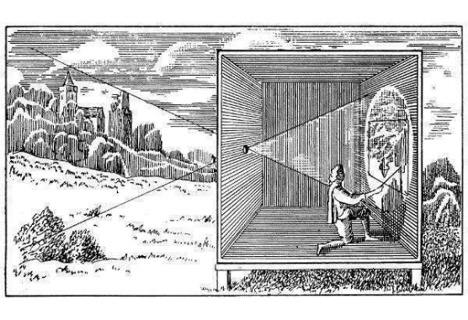
1. Τι είναι η Camera Obscura;
ΛΑΤΙΝΙΚΑ: «ΣΚΟΤΕΙΝΟΣ ΘΑΛΑΜΟΣ»
Ένα σκοτεινό δωμάτιο ή κουτί με μια μικρή οπή. Το φως περνά από την οπή και προβάλλει στον απέναντι τοίχο μια ζωντανή, αντεστραμμένη εικόνα του έξω κόσμου.
«Η φυσική του φωτός και η τέχνη της εικόνας ταξίδεψαν μαζί από τη μικρή οπή μέχρι τον φακό του smartphone.»

Slide 3



ΟΠΤΙΚΗ ΦΥΣΙΚΗ
2. Η Φυσική της Αναστροφής
Ευθύγραμμη Διάδοση
Αντεστραμμένο Είδωλο
Δίλημμα Φωτεινότητας
Το φως ταξιδεύει σε αυστηρά ευθείες γραμμές. Οι ακτίνες από τα ψηλά σημεία περνούν την οπή και καταλήγουν χαμηλά στον τοίχο.
Οι ακτίνες διασταυρώνονται στην οπή. Το πάνω μέρος της σκηνής εμφανίζεται κάτω και το αριστερό στα δεξιά.
Μικρή οπή παράγει οξύ αλλά σκοτεινό είδωλο. Μεγάλη οπή δίνει φωτεινή αλλά θολή εικόνα λόγω επικαλυπτόμενων ακτινών.

Slide 4
ΕΛΕΓΧΟΣ ΚΑΤΑΝΟΗΣΗΣ
Ερώτηση Κρίσης: Γιατί το είδωλο είναι αντεστραμμένο;
Α
Ο τοίχος του δωματίου λειτουργεί σαν επίπεδος καθρέφτης.
Β
Το φως ταξιδεύει σε ευθεία γραμμή και οι ακτίνες διασταυρώνονται στην οπή.
Γ
Ο αέρας μέσα στον θάλαμο κάμπτει τις ακτίνες προς τα κάτω.

Slide 5

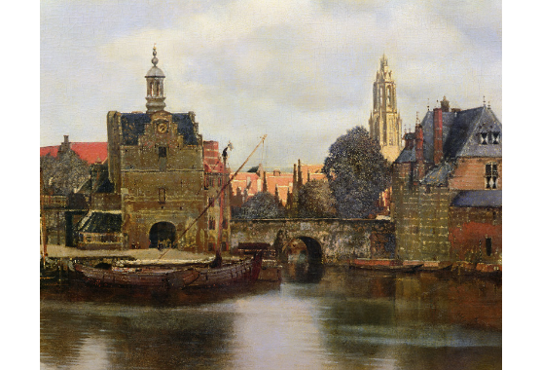
3. Η Camera Obscura στην Τέχνη της Αναγέννησης
JOHANNES VERMEER (1632–1675)
«Άποψη του Ντελφτ» (περ. 1660)
• Ακριβής Προοπτική: Χρήση σκοτεινού θαλάμου για τη σχεδίαση γεωμετρικών περιγραμμάτων.
• Φωτογραφικό Φως: Απόδοση αντανακλάσεων και κουκίδων φωτός (bokeh) με απόλυτη φυσικότητα.
• Καλλιτεχνική Ματιά: Η οπτική συσκευή πρόσφερε την ακρίβεια, αλλά ο καλλιτέχνης έδωσε την αισθητική σύνθεση.

Slide 6
ΜΕΤΑΒΑΣΗ ΣΤΗ ΜΟΝΤΕΡΝΑ ΟΠΤΙΚΗ
Από την Απλή Οπή στους Συγκλίνοντες Φακούς
Πώς η διάθλαση του φωτός έλυσε το πρόβλημα της φωτεινότητας και έφερε τη φωτογραφική μηχανή.

Slide 7

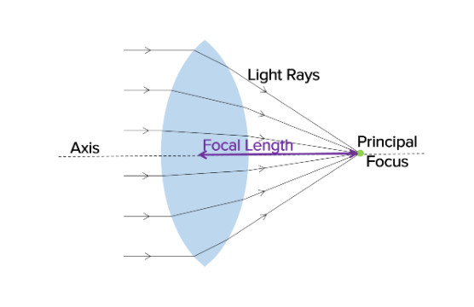
ΦΥΣΙΚΗ ΤΩΝ ΦΑΚΩΝ
4. Διάθλαση & Συγκλίνοντες Φακοί
Διάθλαση Φωτός
Η αλλαγή κατεύθυνσης του φωτός καθώς περνά από τον αέρα στο γυαλί λόγω μεταβολής της ταχύτητάς του.
Συγκλίνων Φακός
Φακός παχύτερος στη μέση. Συγκεντρώνει όλες τις παράλληλες ακτίνες σε ένα σημείο: την Εστία (F).
Πλεονέκτημα: Ο φακός μαζεύει φως από όλη την επιφάνειά του, δημιουργώντας είδωλο εξαιρετικά φωτεινό.

Slide 8
ΕΡΓΑΣΤΗΡΙΑΚΟΣ ΣΧΕΔΙΑΣΜΟΣ
5. Πώς Σχεδιάζουμε τις Ειδικές Ακτίνες
01
02
03
Παράλληλη Ακτίνα
Κεντρική Ακτίνα
Σημείο Τομής Α΄
Τρέχει παράλληλα στον κύριο άξονα μέχρι τον φακό και μετά κάμπτεται περνώντας από την εστία F.
Περνά ακριβώς από το κέντρο του φακού (0,0) χωρίς να αλλάξει καθόλου κατεύθυνση.
Εκεί που συναντιούνται οι δύο ακτίνες σχηματίζεται το είδωλο Α΄, αντεστραμμένο κάτω από τον άξονα.

Slide 9
6. 1826: Η Γέννηση της Φωτογραφίας
JOSEPH NICÉPHORE NIÉPCE
«Θέα από το Παράθυρο στο Le Gras»
Ο Niépce τοποθέτησε μια πλάκα αλείμματος ασφάλτου μέσα σε μια Camera Obscura. Μετά από 8 ώρες έκθεσης στο φως, κατάφερε να «παγώσει» το είδωλο μόνιμα.
Ιστορικό Ορόσημο: Ο σκοτεινός θάλαμος μετατράπηκε επίσημα από εργαλείο ζωγραφικής σε φωτογραφική μηχανή.

Slide 10
2Η ΔΙΔΑΚΤΙΚΗ ΩΡΑ: ΕΡΓΑΣΤΗΡΙΟ
7. Οδηγός Κατασκευής Σκοτεινού Θαλάμου
ΒΗΜΑ 1
ΒΗΜΑ 2
ΒΗΜΑ 3
ΒΗΜΑ 4
ΒΗΜΑ 5
Ανοίγματα
Οθόνη
Φακός
Σκότος
Εστίαση
Δύο τρύπες στις απέναντι πλευρές του κουτιού.
Τέντωμα λαδόκολλας στη μία τρύπα με ταινία.
Στερέωση μεγεθυντικού φακού στην άλλη τρύπα.
Κάλυψη όλων των κενών για στεγανότητα φωτός.
Μετακίνηση φακού μέχρι να καθαρίσει το είδωλο.

Slide 11
ΦΥΛΛΟ ΕΡΓΑΣΙΑΣ
8. Εργαστηριακός Πίνακας Μετρήσεων
Δοκιμή | Απόσταση Αντικειμένου (cm) | Απόσταση Ειδώλου (cm) | Φωτεινότητα | Εστίαση
1 | Μεγάλη (π.χ. 200 cm) | Μικρή (κοντά στο F) | Υψηλή | Καθαρή
2 | Μεσαία (π.χ. 100 cm) | Αυξάνεται | Μέτρια | Απαιτεί ρύθμιση
3 | Κοντινή (π.χ. 40 cm) | Πολύ μεγάλη | Χαμηλότερη | Θολή (εκτός εστίας)

Slide 12


ΔΙΑΘΕΜΑΤΙΚΗ ΑΝΑΛΟΓΙΑ
9. Μάτι vs Φωτογραφική Μηχανή
Ανθρώπινο Μάτι
Φωτογραφική Μηχανή
• Φακός: Κρυσταλλοειδής φακός (αλλάζει σχήμα)
• Φακός: Γυάλινος συγκλίνων φακός (μετακινείται)
• Οθόνη: Αμφιβληστροειδής χιτώνας
• Οθόνη: Αισθητήρας CMOS / Φιλμ
• Διάφραγμα: Κόρη της ίριδας
• Διάφραγμα: Μηχανικό διάφραγμα f-stop

Slide 13
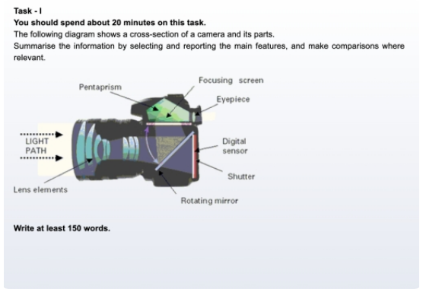
10. Η Εξέλιξη: Σύγχρονοι Σύνθετοι Φακοί
ΣΥΓΧΡΟΝΗ ΤΕΧΝΟΛΟΓΙΑ
Πολυπρίσματα & Διορθώσεις Σφαλμάτων
Οι σημερινές φωτογραφικές μηχανές δεν διαθέτουν μόνο έναν φακό, αλλά ομάδες από κυρτούς και κοίλους φακούς που κινούνται ηλεκτρονικά για αυτόματη εστίαση (Autofocus).
Takeaway: Η βασική φυσική παραμένει η ίδια με τη σκοτεινή κάμαρα του 17ου αιώνα!

Slide 14
ΑΞΙΟΛΟΓΗΣΗ ΜΑΘΗΜΑΤΟΣ
11. Exit Ticket: Σύνοψη & Αναστοχασμός
❓ Ερώτηση 1
❓ Ερώτηση 2
Γιατί χρειαζόμαστε έναν συγκλίνοντα φακό στον σκοτεινό θάλαμο αντί για μια απλή τρύπα;
Ποιο μέρος του ανθρώπινου ματιού επιτελεί τη λειτουργία που κάνατε μετακινώντας τον φακό στο κουτί;

Slide 15
ΕΥΧΑΡΙΣΤΩ ΓΙΑ ΤΗ ΣΥΜΜΕΤΟΧΗ!
Ερωτήσεις & Συζήτηση
«Η φωτογραφία είναι η τέχνη του να παγώνεις τον χρόνο μέσα από τους νόμους της φυσικής.»

Slide 16





Image Sources
https://www.essentialvermeer.com/camera_obscura/new-camera-obscura-images/camera-obscura-01.jpg
Source: www.essentialvermeer.com
https://www.myartprints.co.uk/kunst/jan_vermeer_van_delft/View-of-Delft.jpg
Source: www.myartprints.co.uk
https://simplestudy-assets-prod.s3.eu-west-1.amazonaws.com/assets/backend/uploads/manually-styled-note-images/9a0d0c6f-27c3-4e76-8b38-536148085f86.png
Source: simplestudy.com
https://amateurphotographer.com/wp-content/uploads/sites/7/2012/01/Credit-Joseph-Niepce-Stringer-GettyImages-2673939-820px.jpg
Source: amateurphotographer.com
https://engnovatewebsitestorage.blob.core.windows.net/ielts-writing-task-1-images/e766d89919607096
Source: engnovate.com

